Slide 1
第十一章 电路及其应用
11.4串联电路和并联电路

Slide 2
(6)两并联支路电阻值的和不变,当一个支路的阻值减小到和另一支路的阻值相等时,两支路的并联总电阻最大。
如图所示,由于
当 时,R_{AB}最大,
即当P由a到b时,R_{AB}是先增大后减小。
R1
a
R3
P
A
b
B
R2

Slide 3
例1、在图中，AB 间的电压为 30 V， 改变滑动变阻器触头的位置，可以改变 CD 间的电压，U_{CD} 的变化范围是( )
A、0 ~ 10 V B、 0 ~ 20 V
C、10 ~ 20 V D、 20 ~ 30 V
C
A
R
R
C
V
R
B
D

Slide 4
例2、如图所示电路，当ab两端接入100V电压时，cd两端为20V，当cd两端接入100V电压时，ab两端电压为50V，则R₁:R₂:R₃为( )
A
A、4:2:1
B、2:1:1
C、3:2:1
D、以上都不对
a
c
R₁
R₃
R₂
b
d
R₁
R₃

Slide 5
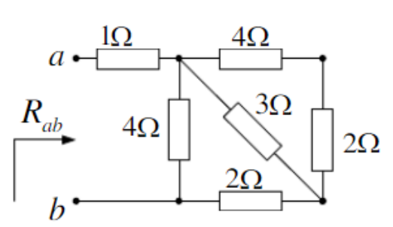
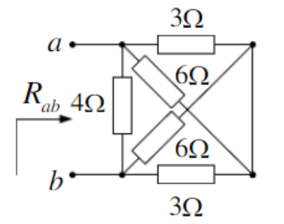
等效电路图的画法

Slide 6
五、电压表和电流表的电路结构
1、表头
（1）作用：测量微小电流和电压
（2）电路图符号：
G
（3）三个主要参数：
①内阻:电流计内阻R_{g}
②满偏电流I_{g}：指针偏转到最大刻度时的电流
③满偏电压U_{g}：电流满偏时,其两端的电压

Slide 7
2、将表头改装成大量程电压表
（1）内部结构:
表头串联一个大电阻
R起分压作用
I_{g}
R_{g}
R
I
R_{v}
V
U_{g}
U_{R}
U
U
（2）改装后的量程：
（3）量程扩大的倍数：
（4）接入电阻的阻值：
（5）改装后的总电阻：

Slide 8
3、将表头改装成大量程电流表
（1）内部结构:
表头并联一个小电阻
R起分流作用
I_{R}
R
R_{A}
I
I
I_{g}
R_{g}
A
U
U
（2）改装后的量程：
（3）量程扩大的倍数：
（4）接入电阻的阻值：
（5）改装后的总电阻：

Slide 9
在测量电阻的实验中，待测电阻的阻值由 计算得出，其中U与I分别是电压表和电流表的读数，若测量电路选用以下两种连接方式，测得的电阻值相同吗？
R_{x}
A
v
测量值偏大
甲
R_{x}
A
测量值偏小
v
乙

Slide 10
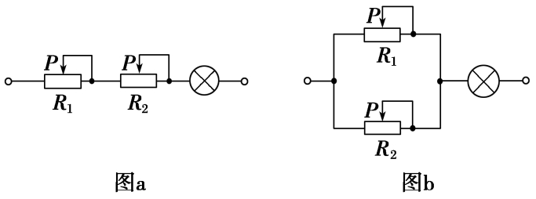
1．用两个可变的电阻R₁和R₂按图所示的方式连接，可用来调节通过灯泡上的电流大小．如果R₁≪R₂，则a、b两图中起粗调作用的变阻器是(另一个是起微调作用)( )
B
A．图a中R₁起粗调作用，图b中R₂起粗调作用B．图a中R₂起粗调作用，图b中R₁起粗调作用C．a、b两图中都是R₂起粗调作用D．a、b两图中都是R₁起粗调作用

Slide 12
2．由4个电阻连接成的混联电路如图所示．R₁＝8 Ω，R₂＝4 Ω，R₃＝6 Ω，R₄＝3 Ω.
(1)求a、d之间的总电阻；(2)如果把42 V的电压加在a、d两端，通过每个电阻的电流是多少？

Slide 14
3．有两个相同的灵敏电流计，允许通过的最大电流(满偏电流)为I_{g}＝1 mA，表头电阻R_{g}＝20 Ω，若改装成一个量程为3 V的电压表和一个量程为0.6 A的电流表应分别( )
A．串联一个2 980 Ω的电阻和并联一个0.033 Ω的电阻
B．并联一个2 990 Ω的电阻和串联一个0.033 Ω的电阻
C．串联一个2 970 Ω的电阻和并联一个0.05 Ω的电阻
D．并联一个2 970 Ω的电阻和串联一个0.05 Ω的电阻
A

Slide 16
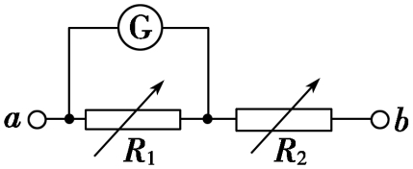
4．如图所示，电流表G的内阻不可忽略，R₁、R₂是两个可变电阻，当a、b间的电压为4 V时，电流表的指针刚好满偏(指针指在刻度盘的最大值处)，当a、b间的电压为3 V时，如果仍要使电流表G的指针满偏，下列方法中可行的是( )
①保持R₂不变，增大R₁ ②增大R₁，减小R₂ ③保持R₂不变，减小R₁ ④增大R₂，减小R₁ A．①② B．①④C．②③ D．③④
A

Slide 18
5.如图，有两个量程的电压表，当使用A、B两个端点时，量程为0 ～ 3V，当使用A、C两个端点时，量程为0 ～ 15V，已知电流表的内阻R_{g}为500Ω，满偏电流I_{g}为1mA，求电阻R₁ 、R₂的阻值？
①接A、B时，串联R₁ ，由串联电路的特点得： R_{AB}＝ R_{g} + R₁
R_{g}
R₁
R₂
解：
A
B
C
得：R₁ =2.5×10³Ω
15V
3V
②接A、C时，串联R₁和R₂ ，R_{AC}＝ R_{g} + R₁ + R₂
得：R₂ =1.2×10⁴Ω

Slide 19
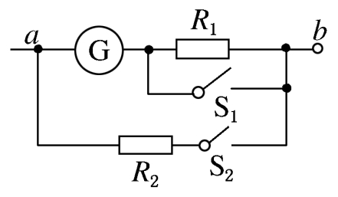
6．如图所示的电路中，小量程电流表的内阻R_{g}＝100 Ω，满偏电流I_{g}＝1 mA，R₁＝900 Ω，R₂＝ Ω.(1)当S₁和S₂均断开时，改装成的是什么表？量程多大？(2)当S₁和S₂均闭合时，改装成的是什么表？量程多大？

